Slide 1
Студент:
Руководитель:
Применение онтологий в методах и средствах управления знаниями для задач моделирования наноразмерных атомно-молекулярных структур
Подтелкин Ф.В.
Ковальчук С.В.
к.т.н., с.н.с. НИИ-НКТ

Slide 2
Описание проблемы
Выч.системы для компьютерного моделирования
  Имеют разные возможности в плане:
  реализованных алгоритмов и методов;
  способ запуска;
  точности вычислений;
  скорости работы;
  набора рассчитываемых величин;
  Пользователю требуется изучать много документации
На примере квантово-химических вычислений
пакеты: GAMESS, ORCA, MOLPRO, OpenMX и пр.
Выпускная квалификационная работа

Slide 3
Цели и задачи работы
Разработка методов и средств для управления знаниями:
  методология организации знаний для задач компьютерного моделирования;
  разработка метода поддержки пользователя в системах компьютерного моделирования;
  представление экспертных знаний в онтологическом виде;
  разработка средств для организации доступа к этим знаниями, исполнение запросов;
Выпускная квалификационная работа

Slide 4
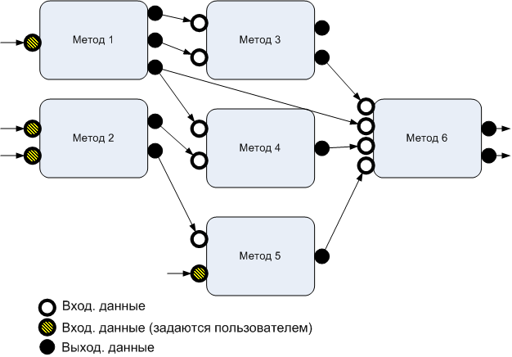
Схема вычислений
Выпускная квалификационная работа

Slide 5

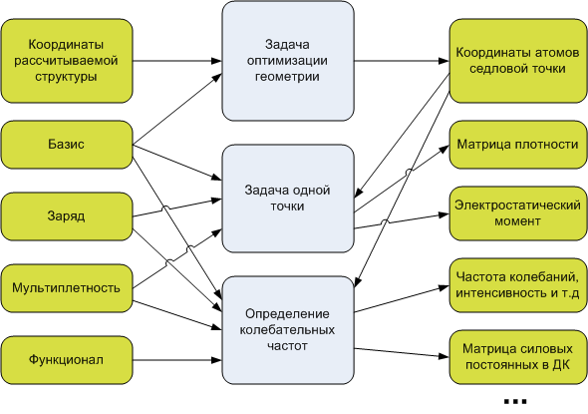
Пример схемы вычислений
Выпускная квалификационная работа

Slide 6
Поддержка пользователя
Существующие решения:
1) Документация;
+ официальный сайт, форумы, почта.
2) Дерево вопросов-ответов;
3) Семантические сети, фреймы, формальная логика, онтологии;
4) Онтологии + дополнения + правила;
Выпускная квалификационная работа

Slide 7
Что такое онтология?
Формализация области знаний в виде концептуальной схемы:
Классы (понятия)
Экземпляры (индивиды)
Отношения (связи)
Атрибуты
Выпускная квалификационная работа

Slide 8
Метод для поддержки пользователя
Знания о возможностях пакетов организовать в виде онтологий
Пользователь указывает (итеративно):
входные данные (геометрию атомов)
что он хочет рассчитать?
с какими параметрами, методам и т.д.?
Система на каждой итерации подсказывает какие методы, пакеты, опции в порядке релевантности (подсказки на основе запросов к онтологии)
Каждое уточнение постановки задачи пользователем записывается в виде онтологии и добавляется к базовой онтологии
Выпускная квалификационная работа

Slide 9
Метод для поддержки пользователя
Онтология
Динамические связи (правила)
Дополнение к онтологии
Запросы
SELECT ?A ?B WHERE { ?A ex:solves ?B }
Выпускная квалификационная работа

Slide 10
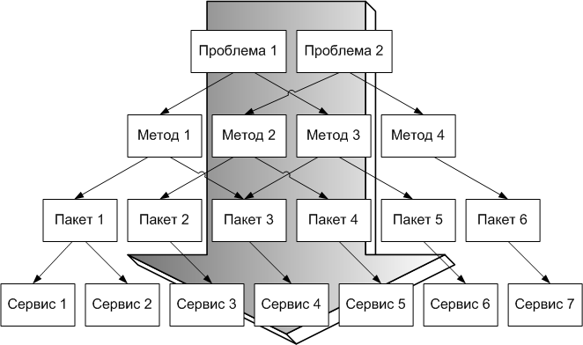
Метод - представление знаний
Выпускная квалификационная работа

Slide 11
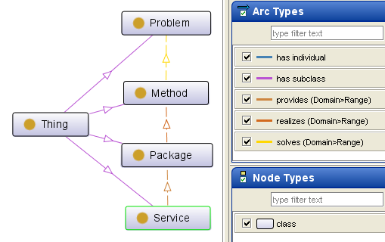
Онтология – основные классы
Выпускная квалификационная работа

Slide 12
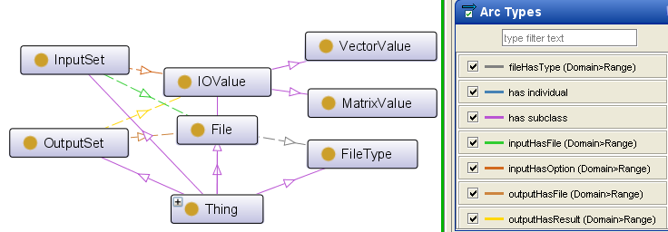
Онтология – доп. классы
Выпускная квалификационная работа

Slide 13
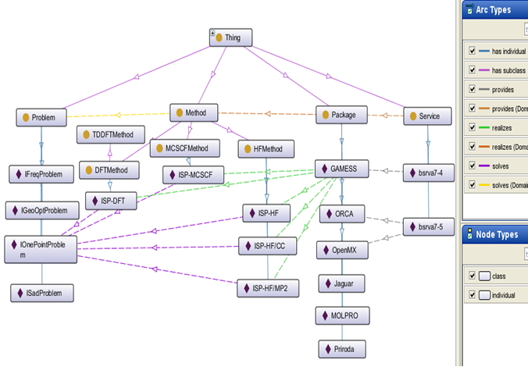
Онтология – индивиды
Выпускная квалификационная работа

Slide 14
Динамические связи
Онтологии со статическими связями
НЕ позволяют описать все знания
Правила для онтологий (SWRL):
логический вывод body => head
hasParent(?x1,?x2) ∧ hasBrother(?x2,?x3) ⇒ hasUncle(?x1,?x3)
Выпускная квалификационная работа

Slide 15
Дополнение к онтологии
Представление пользовательских ответов (фактов) в виде онтологий:
входных данных (например, геом.атомов);
параметры;
выбор задачи, метода, пакета
Дополнение фактов к базовой онтологии
Итог: пользовательские факты влияют на динамические связи
Выпускная квалификационная работа

Slide 16
Правила + дополнения
Пример для области кв.-хим.
Знание: метод работает только для четного числа атомов
Записываем SWRL правило:
numberOfAtoms(inputFact) четное ⇒ solves(методА, задачуВ)
Пользовательский факт: numberOfAtoms=8
Один запрос к онтологии возвращает разные знания
Выпускная квалификационная работа

Slide 17
Разработка программного средства
Исполнение запросов к онтологии
Дополнение онтологий (+запросы к пользовательской онт.)
Сессионная работа
WEB-сервисы, описание на WSDL;
Протокол SOAP (запросы, дополнения);
OWL 2.0 (представление онтологий)
Jena (парсер онтологий)
Реализация на Java
Технологии:
интеграция с подсистемами на других языках (C#);
независимость;
быстродействие
Цель:
Выпускная квалификационная работа

Slide 18
Архитектура системы
App Server
JENA
парсер
Исполнение запросов
Web-service
Endpoint
Create Session
Close Session
ExecureQuery
(SPARQL)
AddOWLOntology
WSDL/
SOAP
Дополнение онтологий
Загрузка онтологий
Сессионность
Кеширование
Files
Выпускная квалификационная работа

Slide 19
Сравнение с Pellet
Pellet – open-source инструмент для работы с онтологиями в разных форматах, используется в нескольких проектах
 | Pellet | Разработанная система
Скорость работы | низкая, каждая операция - запуск JVM, парсинг онтологии | высокая, кеширование базовой онтологии
Дополнение онтологий | нельзя | можно
Форматы онтологий | OWL и другие | Только OWL 2.0
Интегрируемость | консольная программа | хорошая, web-сервис
Язык / платформа | Java / любая | Java / любая
Выпускная квалификационная работа

Slide 20
Выводы и результаты
Предложен метод поддержки пользователя в системах компьютерного моделирования со сложной системой алгоритмов, методов и параметров.
Организация знаний на базе онтологий позволяет упростить доступ к экспертным знаниям в программных комплексах со сложной системой алгоритмов, методов, пакетов и параметров их запуска;
Динамическое дополнение базовой онтологии с правилами пользовательскими знаниями позволяет упростить логику поддержки пользователя;
Использование мощного языка запросов к онтологиям, позволяет легко изменять логику поведения сложных систем;
Выпускная квалификационная работа

Slide 21
Спасибо за внимание !
Выпускная квалификационная работа

